Slide 1
Συνδετικότητα γραφήματος (graph connectivity)

Slide 2
Συνδετικότητα γραφήματος (graph connectivity)
Υπάρχει μονοπάτι μεταξύ α και β;
α
Παραδείγματα:
υπολογιστές ενός δικτύου
ιστοσελίδες
ισοδύναμες μεταβλητές ενός προγράμματος
τρανζίστορ σε ηλεκτρονικό κύκλωμα
β

Slide 3
Συνδετικότητα γραφήματος (graph connectivity)
Υπάρχει μονοπάτι μεταξύ α και β;
α
Παραδείγματα:
υπολογιστές ενός δικτύου
ιστοσελίδες
ισοδύναμες μεταβλητές ενός προγράμματος
τρανζίστορ σε ηλεκτρονικό κύκλωμα
β

Slide 4
Συνδετικότητα γραφήματος (graph connectivity)
Υπάρχει μονοπάτι μεταξύ α και β;
α
Παραδείγματα:
υπολογιστές ενός δικτύου
ιστοσελίδες
ισοδύναμες μεταβλητές ενός προγράμματος
τρανζίστορ σε ηλεκτρονικό κύκλωμα
β
Αν το γράφημα είναι γνωστό εξαρχής (offline) τότε μπορούμε να λύσουμε το πρόβλημα σε γραμμικό χρόνο με οριζόντια ή καθοδική διερεύνηση. Θα δώσουμε μια εναλλακτική λύση η οποία μπορεί να χρησιμοποιηθεί ακόμα και όταν το γράφημα μας δίνεται μια ακμή τη φορά (online).

Slide 5
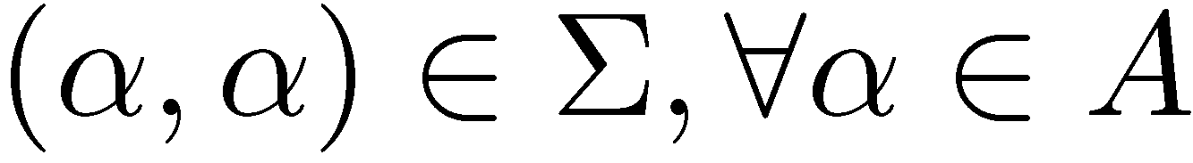
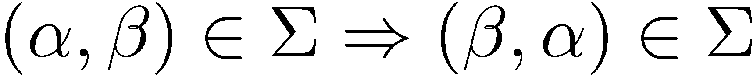
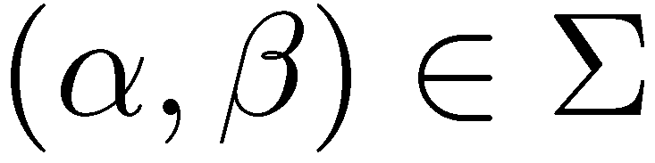
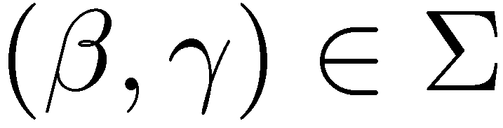
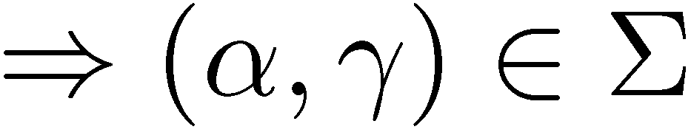
Σχέση ισοδυναμίας (equivalence relation)
Η συδετικότητα σε ένα γράφημα ορίζει μία σχέση ισοδυναμίας μεταξύ των κόμβων του γραφήματος
Σ = Διμερής σχέση μεταξύ αντικειμένων ενός συνόλου Α; υποσύνολο του Α×Α
Σ είναι σχέση ισοδυναμίας (equivalence relation):
Αυτοπαθής:
Συμμετρική:
Μεταβατική:
και

Slide 6

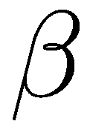
Το πρόβλημα ένωσης-εύρεσης (union-find)
Θέλουμε μία δομή δεδομένων που να υποστηρίζει τις παρακάτω λειτουργίες:
ένωση(α,β): αντικαθιστά τα σύνολα που περιέχουν τα α και β με την ένωση τους
εύρεση(α): επιστρέφει το όνομα του συνόλου που περιέχει το α
Γ
Α
Β
ένωση(α,β)

Slide 7
Το πρόβλημα ένωσης-εύρεσης (union-find)
Θέλουμε μία δομή δεδομένων που να υποστηρίζει τις παρακάτω λειτουργίες:
ένωση(α,β): αντικαθιστά τα σύνολα που περιέχουν τα α και β με την ένωση τους
εύρεση(α): επιστρέφει το όνομα του συνόλου που περιέχει το α
Η δομή αυτή αρκεί για να επιλύσουμε το πρόβλημα τις συνδετικότητας:
α
β
Για κάθε ακμή (α,β) εκτελούμε ένωση(α,β)
α
β
Το α συνδέεται με το β αν και μόνο αν εύρεση(α)=εύρεση(β)

Slide 8
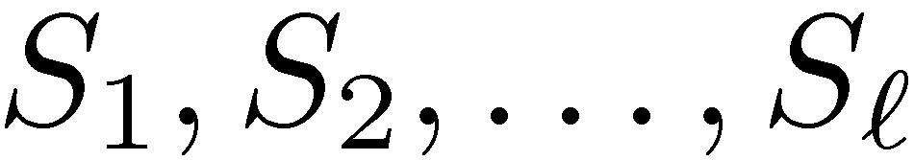
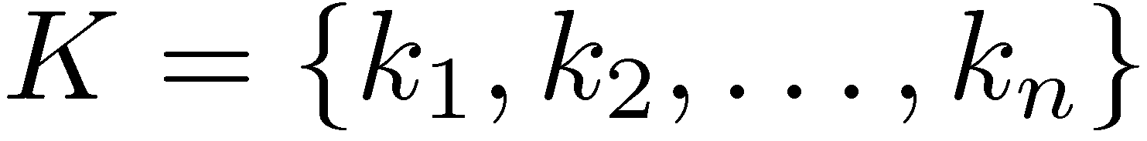
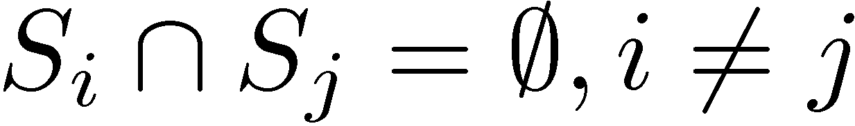
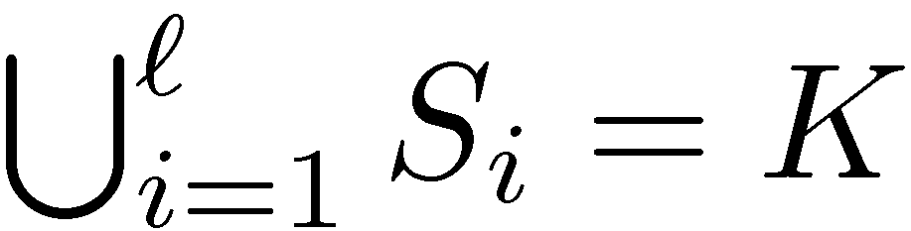
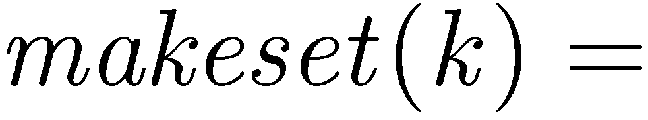

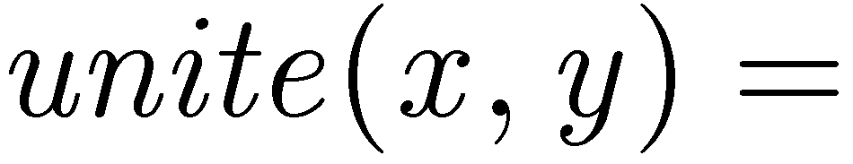



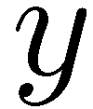

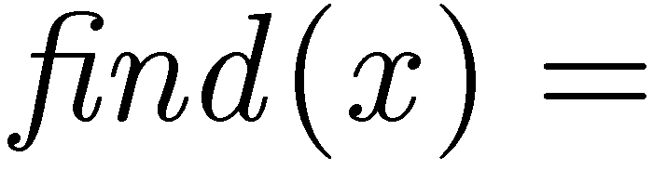
Δομή Εύρεσης-Ένωσης με Λίστες
Διατηρούμε ξένα μεταξύ τους σύνολα που είναι υποσύνολα ενός
συνόλου
, όπου και
Λειτουργίες
Δημιουργεί νέο σύνολο με μόνο στοιχείο το
Έστω το σύνολο που περιέχει το και έστω το σύνολο που περιέχει το . Δημιουργεί ένα νέο σύνολο
και διαγράφει τα και
Επιστρέφει το όνομα του συνόλου που περιέχει το
Ως «όνομα» ενός συνόλου μπορούμε να ορίσουμε ένα στοιχείο που να αποτελεί τον «αντιπρόσωπο» του συνόλου

Slide 9
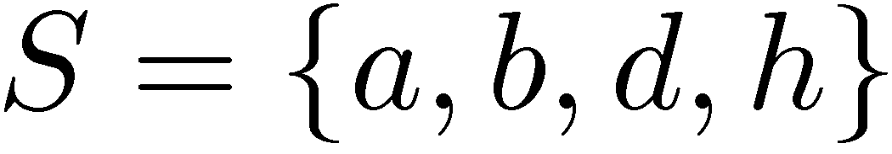

Δομή Εύρεσης-Ένωσης με Λίστες
Κάθε σύνολο μπορεί να αποθηκευτεί σε μια συνδεδεμένη λίστα με τον αντιπρόσωπο του στην κορυφή της λίστας
Π.χ. για το σύνολο με αντιπρόσωπο
headS
b
d
a
h
Για να έχουμε τη δυνατότητα να βρούμε τον αντιπρόσωπο γρήγορα, προσθέτουμε στη δομή Node ένα ακόμα πεδίο rep που είναι αναφορά στον κόμβο-αντιπρόσωπο
private class Node {Item item; Node next; Node rep};
headS
b
d
a
h

Slide 10
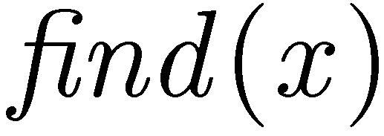
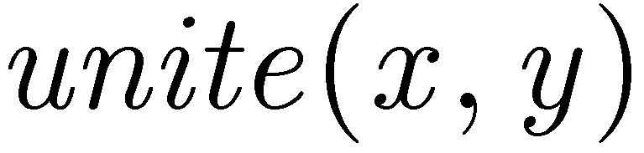
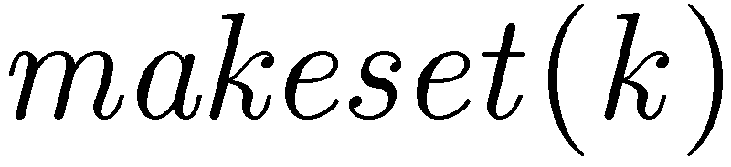
Δομή Εύρεσης-Ένωσης με Λίστες
Κάθε σύνολο μπορεί να αποθηκευτεί σε μια συνδεδεμένη λίστα με τον αντιπρόσωπο του στην κορυφή της λίστας
Για να έχουμε τη δυνατότητα να βρούμε τον αντιπρόσωπο γρήγορα, προσθέτουμε στη δομή Node ένα ακόμα πεδίο rep που είναι αναφορά στον κόμβο-αντιπρόσωπο
Τώρα τα ορίσματα που δέχονται και οι τιμές που επιστρέφουν οι λειτουργίες
και είναι αναφορές σε κόμβους
Η λειτουργία επιστρέφει αναφορά σε νέο κόμβο που αποθηκεύει το στοιχείο

Slide 11

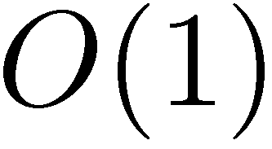
Δομή Εύρεσης-Ένωσης με Λίστες
Κάθε σύνολο μπορεί να αποθηκευτεί σε μια συνδεδεμένη λίστα με τον αντιπρόσωπο του στην κορυφή της λίστας
Για να έχουμε τη δυνατότητα να βρούμε τον αντιπρόσωπο γρήγορα, προσθέτουμε στη δομή Node ένα ακόμα πεδίο rep που είναι αναφορά στον κόμβο-αντιπρόσωπο
Δημιουργεί νέο κόμβο που αποθηκεύει το στοιχείο k και επιστρέφει αναφορά x στον κόμβο
x
Node x = new Node();
x.item = k;
x.next = null;
x.rep = x;
k
Χρόνος

Slide 12
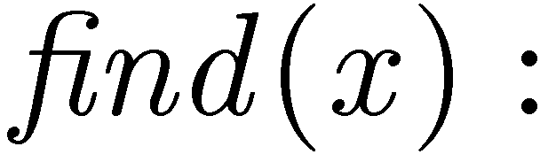
Δομή Εύρεσης-Ένωσης με Λίστες
Κάθε σύνολο μπορεί να αποθηκευτεί σε μια συνδεδεμένη λίστα με τον αντιπρόσωπο του στην κορυφή της λίστας
Για να έχουμε τη δυνατότητα να βρούμε τον αντιπρόσωπο γρήγορα, προσθέτουμε στη δομή Node ένα ακόμα πεδίο rep που είναι αναφορά στον κόμβο-αντιπρόσωπο
Επιστρέφει την αναφορά x.rep
x
b
d
a
h
Χρόνος

Slide 13

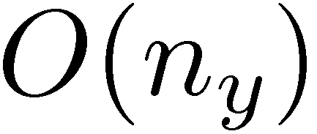
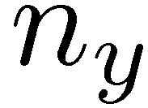
Δομή Εύρεσης-Ένωσης με Λίστες
Κάθε σύνολο μπορεί να αποθηκευτεί σε μια συνδεδεμένη λίστα με τον αντιπρόσωπο του στην κορυφή της λίστας
Για να έχουμε τη δυνατότητα να βρούμε τον αντιπρόσωπο γρήγορα, προσθέτουμε στη δομή Node ένα ακόμα πεδίο rep που είναι αναφορά στον κόμβο-αντιπρόσωπο
Έστω p=x.rep και q=y.rep. Διατρέχει τη λίστα του q και για κάθε κόμβο v αυτής της λίστας θέτει v.rep = p. Τέλος συνενώνει τις δύο λίστες σε μία λίστα με αρχικό κόμβο το p.
x
y
b
d
a
c
h
Χρόνος όπου ο αριθμός των στοιχείων στo σύνολο που περιέχει το

Slide 14
Δομή Εύρεσης-Ένωσης με Λίστες
Κάθε σύνολο μπορεί να αποθηκευτεί σε μια συνδεδεμένη λίστα με τον αντιπρόσωπο του στην κορυφή της λίστας
Για να έχουμε τη δυνατότητα να βρούμε τον αντιπρόσωπο γρήγορα, προσθέτουμε στη δομή Node ένα ακόμα πεδίο rep που είναι αναφορά στον κόμβο-αντιπρόσωπο
Έστω p=x.rep και q=y.rep. Διατρέχει τη λίστα του q και για κάθε κόμβο v αυτής της λίστας θέτει v.rep = p. Τέλος συνενώνει τις δύο λίστες σε μία λίστα με αρχικό κόμβο το p.
p
q
b
d
a
c
h
Χρόνος όπου ο αριθμός των στοιχείων στo σύνολο που περιέχει το

Slide 15
Δομή Εύρεσης-Ένωσης με Λίστες
Κάθε σύνολο μπορεί να αποθηκευτεί σε μια συνδεδεμένη λίστα με τον αντιπρόσωπο του στην κορυφή της λίστας
Για να έχουμε τη δυνατότητα να βρούμε τον αντιπρόσωπο γρήγορα, προσθέτουμε στη δομή Node ένα ακόμα πεδίο rep που είναι αναφορά στον κόμβο-αντιπρόσωπο
Έστω p=x.rep και q=y.rep. Διατρέχει τη λίστα του q και για κάθε κόμβο v αυτής της λίστας θέτει v.rep = p. Τέλος συνενώνει τις δύο λίστες σε μία λίστα με αρχικό κόμβο το p.
p
q
v
b
d
a
c
h
Χρόνος όπου ο αριθμός των στοιχείων στo σύνολο που περιέχει το

Slide 16
Δομή Εύρεσης-Ένωσης με Λίστες
Κάθε σύνολο μπορεί να αποθηκευτεί σε μια συνδεδεμένη λίστα με τον αντιπρόσωπο του στην κορυφή της λίστας
Για να έχουμε τη δυνατότητα να βρούμε τον αντιπρόσωπο γρήγορα, προσθέτουμε στη δομή Node ένα ακόμα πεδίο rep που είναι αναφορά στον κόμβο-αντιπρόσωπο
Έστω p=x.rep και q=y.rep. Διατρέχει τη λίστα του q και για κάθε κόμβο v αυτής της λίστας θέτει v.rep = p. Τέλος συνενώνει τις δύο λίστες σε μία λίστα με αρχικό κόμβο το p.
p
q
v
b
a
c
h
d
Χρόνος όπου ο αριθμός των στοιχείων στo σύνολο που περιέχει το

Slide 17
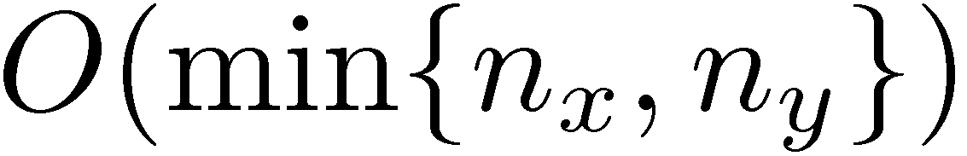
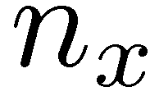
Δομή Εύρεσης-Ένωσης με Λίστες
Κάθε σύνολο μπορεί να αποθηκευτεί σε μια συνδεδεμένη λίστα με τον αντιπρόσωπο του στην κορυφή της λίστας
Για να έχουμε τη δυνατότητα να βρούμε τον αντιπρόσωπο γρήγορα, προσθέτουμε στη δομή Node ένα ακόμα πεδίο rep που είναι αναφορά στον κόμβο-αντιπρόσωπο
Έστω p=x.rep και q=y.rep. Διατρέχει τη λίστα του q και για κάθε κόμβο v αυτής της λίστας θέτει v.rep = p. Τέλος συνενώνει τις δύο λίστες σε μία λίστα με αρχικό κόμβο το p.
Με λίγη περισσότερη προσπάθεια ο χρόνος της ένωσης γίνεται όπου και ο αριθμός των στοιχείων του συνόλου που περιέχει το και το αντίστοιχα

Slide 18

Δομή Εύρεσης-Ένωσης με Λίστες
Με λίγη περισσότερη προσπάθεια ο χρόνος της ένωσης γίνεται όπου και ο αριθμός των στοιχείων του συνόλου που περιέχει το και το αντίστοιχα
Τώρα πρέπει να αποθηκεύουμε και τον αριθμό των στοιχείων του κάθε συνόλου, π.χ. σε ξεχωριστό κόμβο-κεφαλή που παίζει το ρόλο του αντιπρόσωπου
4
b
d
a
h
Άσκηση: Δώστε τις λεπτομέρειες αυτής της δομής, ειδικά το πως υλοποιείται η

Slide 19

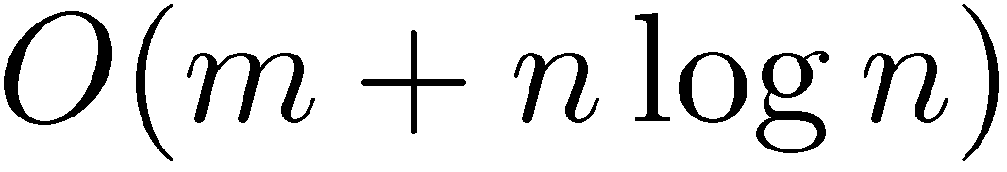

Δομή Εύρεσης-Ένωσης με Λίστες
Με λίγη περισσότερη προσπάθεια ο χρόνος της ένωσης γίνεται όπου και ο αριθμός των στοιχείων του συνόλου που περιέχει το και το αντίστοιχα
Αν ισχύει ο παραπάνω χρόνος για μια ένωση, τότε ενώσεις γίνονται σε χρόνο
όπου ο συνολικός αριθμός των στοιχείων
Απόδειξη

Slide 20
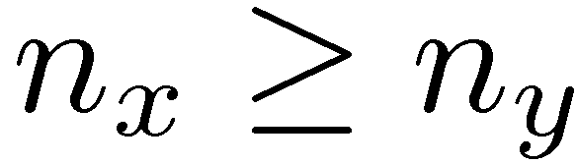
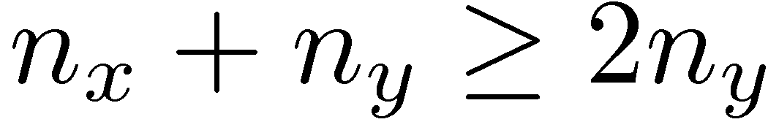

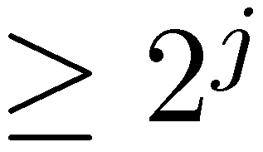
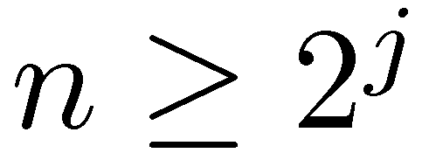
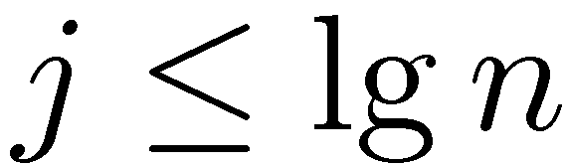
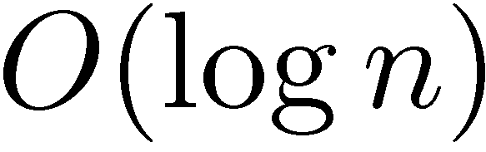
Δομή Εύρεσης-Ένωσης με Λίστες
Με λίγη περισσότερη προσπάθεια ο χρόνος της ένωσης γίνεται όπου και ο αριθμός των στοιχείων του συνόλου που περιέχει το και το αντίστοιχα
Αν ισχύει ο παραπάνω χρόνος για μια ένωση, τότε ενώσεις γίνονται σε χρόνο
όπου ο συνολικός αριθμός των στοιχείων
Απόδειξη
Έστω . Τότε η εκτελείται σε χρόνο και το νέο σύνολο που προκύπτει έχει στοιχεία. Το κόστος επιμερίζεται σε κόστος ανά στοιχείο που αλλάζει δείκτη σε αντιπρόσωπο.
Επομένως αν το συμμετέχει στο μικρότερο σύνολο σε ενώσεις τότε το νέο σύνολο που περιέχει το θα έχει στοιχεία. Όμως οπότε . Άρα το συνολικό κόστος ανά στοιχείο είναι .
Αφού έχουμε στοιχεία το συνολικό κόστος είναι

Slide 21
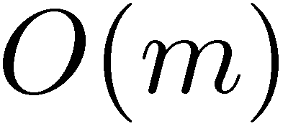

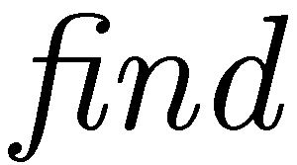
Δομή Εύρεσης-Ένωσης με Λίστες
Με λίγη περισσότερη προσπάθεια ο χρόνος της ένωσης γίνεται όπου και ο αριθμός των στοιχείων του συνόλου που περιέχει το και το αντίστοιχα
Αν ισχύει ο παραπάνω χρόνος για μια ένωση, τότε ενώσεις γίνονται σε χρόνο
όπου ο συνολικός αριθμός των στοιχείων
Παρατήρηση
Ο παράγοντας στο χρόνο αντιστοιχεί στο κόστος εύρεσης των αντιπροσώπων των συνόλων που ενώνονται
Με βάση τα παραπάνω καταλήγουμε στο συμπέρασμα ότι οποιαδήποτε ακολουθία από
λειτουργίες και λειτουργίες και απαιτεί συνολικό χρόνο

Slide 22
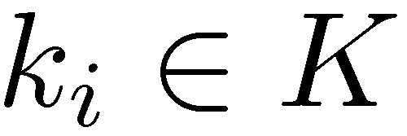
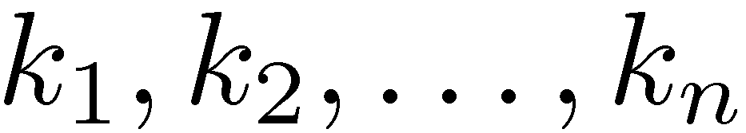
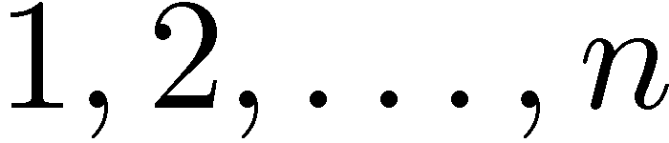

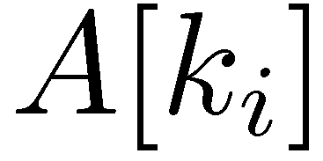
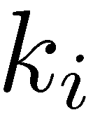
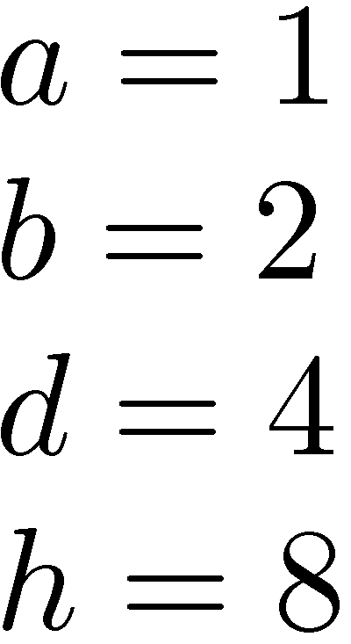
Δομή Εύρεσης-Ένωσης με Λίστες
Ερώτημα : Πως μπορούμε να βρούμε τον κόμβο που περιέχει ένα στοιχείο ;
Αν τα στοιχεία είναι μικροί ακέραιοι (π.χ. ) τότε μπορούμε να αποθηκεύσουμε ένα πίνακα δεικτών όπου η θέση δείχνει στον κόμβο που αντιστοιχεί στο στοιχείο
Π.χ.
1
2
3
4
5
6
7
8
4
b
d
a
h

Slide 23
Δομή Εύρεσης-Ένωσης με Λίστες
Ερώτημα : Πως μπορούμε να βρούμε τον κόμβο που περιέχει ένα στοιχείο ;
Αν τα στοιχεία είναι μικροί ακέραιοι (π.χ. ) τότε μπορούμε να αποθηκεύσουμε ένα πίνακα δεικτών όπου η θέση δείχνει στον κόμβο που αντιστοιχεί στο στοιχείο
Διαφορετικά χρειαζόμαστε μια δομή αναζήτησης (λεξικό), π.χ. δένδρο αναζήτησης ή πίνακα διασποράς.

Slide 24
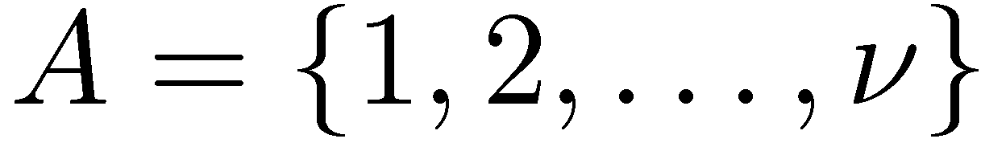

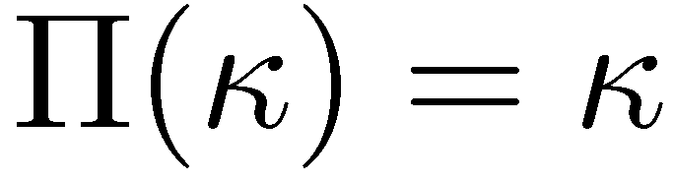
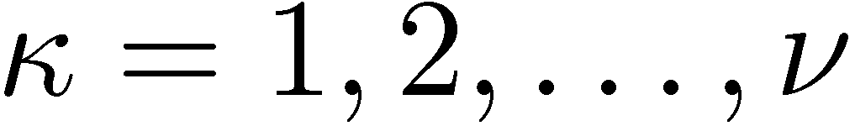
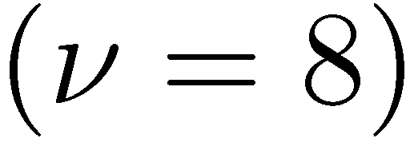
Αλγόριθμοι ένωσης-εύρεσης
Ας υποθέσουμε ότι τα αντικείμενα μας είναι ακέραιοι αριθμοί:
Χρησιμοποιούμε ένα πίνακα Π διαστάσεων
Αρχικοποίηση :
για
Αρχικά κάθε αντικείμενο αποτελεί ένα ξεχωριστό σύνολο
1
2
3
4
5
6
7
8

Slide 25
Αλγόριθμοι ένωσης-εύρεσης
Αρχικά κάθε αντικείμενο αποτελεί ένα ξεχωριστό σύνολο
1
2
3
4
5
6
7
8
Ο αλγόριθμος διαβάζει ένα γράφημα από την είσοδο και πραγματοποιεί τις
κατάλληλες ενώσεις. Το γράφημα δίνεται ως μια ακολουθία ακμών.
1
3
4
5
2
6
7
8
Π.χ. το παραπάνω γράφημα μπορεί να μας δίνεται ως η ακολουθία ακμών
{1,2} {2,3} {1,3} {7,8} {4,6} {4,5} {6,7} {3,6} {5,7} {4,7}

Slide 26
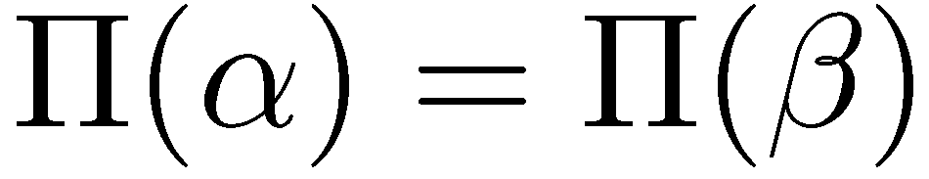
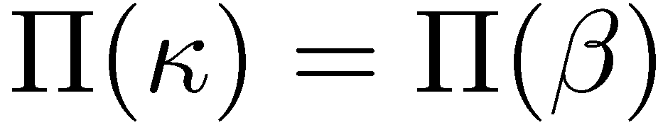
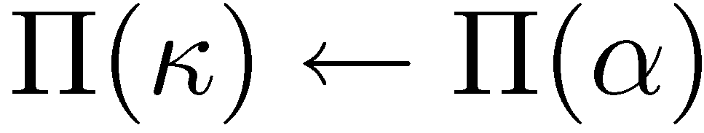
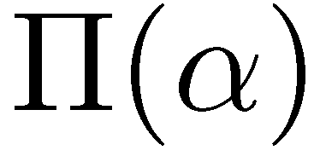
Αλγόριθμοι ένωσης-εύρεσης: γρήγορη εύρεση
Επιβάλλουμε την παρακάτω συνθήκη:
Οποιαδήποτε δύο αντικείμενα α και β ανήκουν στο ίδιο σύνολο
αν και μόνο αν
ένωση(α,β) : για κάθε κ τέτοιο ώστε
θέτουμε
εύρεση(α) : επιστρέφουμε την τιμή του

Slide 27
Αλγόριθμοι ένωσης-εύρεσης: γρήγορη εύρεση
Οποιαδήποτε δύο αντικείμενα α και β ανήκουν στο ίδιο σύνολο
αν και μόνο αν
ένωση(α,β) : για κάθε κ τέτοιο ώστε
θέτουμε
void union(int a, int b)
{ int k;
if (Pi[a] == Pi[b]) return;
for (k=1; k<=N; k++)
if (Pi[k]==Pi[b]) Pi[k]=Pi[a];
}
εύρεση(α) : επιστρέφουμε την τιμή του
void find(int a)
{ return Pi[a]; }

Slide 28
Αλγόριθμοι ένωσης-εύρεσης: γρήγορη εύρεση
ένωση(α,β) : για κάθε κ τέτοιο ώστε
θέτουμε
ακολουθία ακμών
{1,2} {2,3} {1,3} {7,8} {4,6} {4,5} {6,7} {3,6} {5,7} {4,7}
1
3
4
5
γράφημα
2
6
7
8
πίνακας
δέντρο ένωσης-εύρεσης
1
2
3
4
5
6
7
8

Slide 29
Αλγόριθμοι ένωσης-εύρεσης: γρήγορη εύρεση
ένωση(α,β) : για κάθε κ τέτοιο ώστε
θέτουμε
ακολουθία ακμών
{1,2} {2,3} {1,3} {7,8} {4,6} {4,5} {6,7} {3,6} {5,7} {4,7}
1
3
4
5
γράφημα
2
6
7
8
πίνακας
δέντρο ένωσης-εύρεσης
1
2
3
4
5
6
7
8

Slide 30
Αλγόριθμοι ένωσης-εύρεσης: γρήγορη εύρεση
ένωση(α,β) : για κάθε κ τέτοιο ώστε
θέτουμε
ακολουθία ακμών
{1,2} {2,3} {1,3} {7,8} {4,6} {4,5} {6,7} {3,6} {5,7} {4,7}
1
3
4
5
γράφημα
2
6
7
8
πίνακας
δέντρο ένωσης-εύρεσης
1
3
4
5
6
7
8
2

Slide 31
Αλγόριθμοι ένωσης-εύρεσης: γρήγορη εύρεση
ένωση(α,β) : για κάθε κ τέτοιο ώστε
θέτουμε
ακολουθία ακμών
{1,2} {2,3} {1,3} {7,8} {4,6} {4,5} {6,7} {3,6} {5,7} {4,7}
1
3
4
5
γράφημα
2
6
7
8
πίνακας
δέντρο ένωσης-εύρεσης
1
3
4
5
6
7
8
2

Slide 32
Αλγόριθμοι ένωσης-εύρεσης: γρήγορη εύρεση
ένωση(α,β) : για κάθε κ τέτοιο ώστε
θέτουμε
ακολουθία ακμών
{1,2} {2,3} {1,3} {7,8} {4,6} {4,5} {6,7} {3,6} {5,7} {4,7}
1
3
4
5
γράφημα
2
6
7
8
πίνακας
δέντρο ένωσης-εύρεσης
1
4
5
6
7
8
2
3

Slide 33
Αλγόριθμοι ένωσης-εύρεσης: γρήγορη εύρεση
ένωση(α,β) : για κάθε κ τέτοιο ώστε
θέτουμε
ακολουθία ακμών
{1,2} {2,3} {1,3} {7,8} {4,6} {4,5} {6,7} {3,6} {5,7} {4,7}
1
3
4
5
γράφημα
2
6
7
8
πίνακας
δέντρο ένωσης-εύρεσης
1
4
5
6
7
8
2
3

Slide 34
Αλγόριθμοι ένωσης-εύρεσης: γρήγορη εύρεση
ένωση(α,β) : για κάθε κ τέτοιο ώστε
θέτουμε
ακολουθία ακμών
{1,2} {2,3} {1,3} {7,8} {4,6} {4,5} {6,7} {3,6} {5,7} {4,7}
1
3
4
5
γράφημα
2
6
7
8
πίνακας
δέντρο ένωσης-εύρεσης
1
4
5
6
7
8
2
3

Slide 35
Αλγόριθμοι ένωσης-εύρεσης: γρήγορη εύρεση
ένωση(α,β) : για κάθε κ τέτοιο ώστε
θέτουμε
ακολουθία ακμών
{1,2} {2,3} {1,3} {7,8} {4,6} {4,5} {6,7} {3,6} {5,7} {4,7}
1
3
4
5
γράφημα
2
6
7
8
πίνακας
δέντρο ένωσης-εύρεσης
1
4
5
6
7
2
3
8

Slide 36
Αλγόριθμοι ένωσης-εύρεσης: γρήγορη εύρεση
ένωση(α,β) : για κάθε κ τέτοιο ώστε
θέτουμε
ακολουθία ακμών
{1,2} {2,3} {1,3} {7,8} {4,6} {4,5} {6,7} {3,6} {5,7} {4,7}
1
3
4
5
γράφημα
2
6
7
8
πίνακας
δέντρο ένωσης-εύρεσης
1
4
5
6
7
2
3
8

Slide 37
Αλγόριθμοι ένωσης-εύρεσης: γρήγορη εύρεση
ένωση(α,β) : για κάθε κ τέτοιο ώστε
θέτουμε
ακολουθία ακμών
{1,2} {2,3} {1,3} {7,8} {4,6} {4,5} {6,7} {3,6} {5,7} {4,7}
1
3
4
5
γράφημα
2
6
7
8
πίνακας
δέντρο ένωσης-εύρεσης
1
4
5
7
2
3
6
8

Slide 38
Αλγόριθμοι ένωσης-εύρεσης: γρήγορη εύρεση
ένωση(α,β) : για κάθε κ τέτοιο ώστε
θέτουμε
ακολουθία ακμών
{1,2} {2,3} {1,3} {7,8} {4,6} {4,5} {6,7} {3,6} {5,7} {4,7}
1
3
4
5
γράφημα
2
6
7
8
πίνακας
δέντρο ένωσης-εύρεσης
1
4
5
7
2
3
6
8

Slide 39
Αλγόριθμοι ένωσης-εύρεσης: γρήγορη εύρεση
ένωση(α,β) : για κάθε κ τέτοιο ώστε
θέτουμε
ακολουθία ακμών
{1,2} {2,3} {1,3} {7,8} {4,6} {4,5} {6,7} {3,6} {5,7} {4,7}
1
3
4
5
γράφημα
2
6
7
8
πίνακας
δέντρο ένωσης-εύρεσης
1
4
7
2
3
6
5
8

Slide 40
Αλγόριθμοι ένωσης-εύρεσης: γρήγορη εύρεση
ένωση(α,β) : για κάθε κ τέτοιο ώστε
θέτουμε
ακολουθία ακμών
{1,2} {2,3} {1,3} {7,8} {4,6} {4,5} {6,7} {3,6} {5,7} {4,7}
1
3
4
5
γράφημα
2
6
7
8
πίνακας
δέντρο ένωσης-εύρεσης
1
4
7
2
3
6
5
8

Slide 41
Αλγόριθμοι ένωσης-εύρεσης: γρήγορη εύρεση
ένωση(α,β) : για κάθε κ τέτοιο ώστε
θέτουμε
ακολουθία ακμών
{1,2} {2,3} {1,3} {7,8} {4,6} {4,5} {6,7} {3,6} {5,7} {4,7}
1
3
4
5
γράφημα
2
6
7
8
πίνακας
δέντρο ένωσης-εύρεσης
1
4
2
3
5
6
7
8

Slide 42
Αλγόριθμοι ένωσης-εύρεσης: γρήγορη εύρεση
ένωση(α,β) : για κάθε κ τέτοιο ώστε
θέτουμε
ακολουθία ακμών
{1,2} {2,3} {1,3} {7,8} {4,6} {4,5} {6,7} {3,6} {5,7} {4,7}
1
3
4
5
γράφημα
2
6
7
8
πίνακας
δέντρο ένωσης-εύρεσης
1
4
2
3
5
6
7
8

Slide 43
Αλγόριθμοι ένωσης-εύρεσης: γρήγορη εύρεση
ένωση(α,β) : για κάθε κ τέτοιο ώστε
θέτουμε
ακολουθία ακμών
{1,2} {2,3} {1,3} {7,8} {4,6} {4,5} {6,7} {3,6} {5,7} {4,7}
1
3
4
5
γράφημα
2
6
7
8
πίνακας
δέντρο ένωσης-εύρεσης
1
2
3
4
5
6
7
8

Slide 44
Αλγόριθμοι ένωσης-εύρεσης: γρήγορη εύρεση
Επιβάλλουμε την παρακάτω συνθήκη:
Οποιαδήποτε δύο αντικείμενα α και β ανήκουν στο ίδιο σύνολο
αν και μόνο αν
ένωση(α,β) : για κάθε κ τέτοιο ώστε
θέτουμε
εύρεση(α) : επιστρέφουμε την τιμή του
Ιδιότητα: Για ν αντικείμενα και μ πράξεις ένωσης, ο αλγόριθμος γρήγορης εύρεσης
απαιτεί τουλάχιστον μν εντολές.

Slide 45

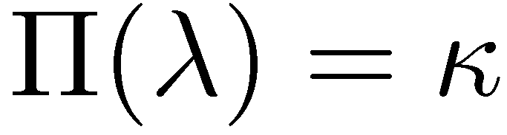
Αλγόριθμοι ένωσης-εύρεσης: γρήγορη ένωση
δείκτης σε άλλο αντικείμενο του ίδιου συνόλου
εύρεση(α) : ξεκινώντας από το α ακολουθούμε τους δείκτες μέχρι να βρούμε
βρούμε αντικείμενο κ τέτοιο ώστε
· επιστρέφουμε την τιμή κ.
α και β ανήκουν στο ίδιο σύνολο αν και μόνο αν εύρεση(α) = εύρεση(β)
ένωση(α,β) : εκτελούμε κ←εύρεση(α) και λ ←εύρεση(β) · θέτουμε

Slide 46
Αλγόριθμοι ένωσης-εύρεσης: γρήγορη ένωση
δείκτης σε άλλο αντικείμενο του ίδιου συνόλου
εύρεση(α) : ξεκινώντας από το α ακολουθούμε τους δείκτες μέχρι να βρούμε
βρούμε αντικείμενο κ τέτοιο ώστε
· επιστρέφουμε την τιμή κ.
void find(int a)
{ int k=a;
while (k != Pi[k]) k=Pi[k];
return k;
}
α και β ανήκουν στο ίδιο σύνολο αν και μόνο αν εύρεση(α) = εύρεση(β)
ένωση(α,β) : εκτελούμε κ←εύρεση(α) και λ ←εύρεση(β) · θέτουμε
void union(int a, int b)
{ int k=find(a);
int l=find(b);
Pi[l]=k;
}

Slide 47
Αλγόριθμοι ένωσης-εύρεσης: γρήγορη ένωση
ένωση(α,β) : εκτελούμε κ←εύρεση(α) και λ ←εύρεση(β) · θέτουμε
ακολουθία ακμών
{1,2} {2,3} {1,3} {7,8} {4,6} {4,5} {6,7} {3,6} {5,7} {4,7}
1
3
4
5
γράφημα
2
6
7
8
πίνακας
δέντρο ένωσης-εύρεσης
1
2
3
4
5
6
7
8

Slide 48
Αλγόριθμοι ένωσης-εύρεσης: γρήγορη ένωση
ένωση(α,β) : εκτελούμε κ←εύρεση(α) και λ ←εύρεση(β) · θέτουμε
ακολουθία ακμών
{1,2} {2,3} {1,3} {7,8} {4,6} {4,5} {6,7} {3,6} {5,7} {4,7}
1
3
4
5
γράφημα
2
6
7
8
πίνακας
δέντρο ένωσης-εύρεσης
1
2
3
4
5
6
7
8

Slide 49
Αλγόριθμοι ένωσης-εύρεσης: γρήγορη ένωση
ένωση(α,β) : εκτελούμε κ←εύρεση(α) και λ ←εύρεση(β) · θέτουμε
ακολουθία ακμών
{1,2} {2,3} {1,3} {7,8} {4,6} {4,5} {6,7} {3,6} {5,7} {4,7}
1
3
4
5
γράφημα
2
6
7
8
πίνακας
δέντρο ένωσης-εύρεσης
1
3
4
5
6
7
8
2

Slide 50
Αλγόριθμοι ένωσης-εύρεσης: γρήγορη ένωση
ένωση(α,β) : εκτελούμε κ←εύρεση(α) και λ ←εύρεση(β) · θέτουμε
ακολουθία ακμών
{1,2} {2,3} {1,3} {7,8} {4,6} {4,5} {6,7} {3,6} {5,7} {4,7}
1
3
4
5
γράφημα
2
6
7
8
πίνακας
δέντρο ένωσης-εύρεσης
1
3
4
5
6
7
8
2

Slide 51
Αλγόριθμοι ένωσης-εύρεσης: γρήγορη ένωση
ένωση(α,β) : εκτελούμε κ←εύρεση(α) και λ ←εύρεση(β) · θέτουμε
ακολουθία ακμών
{1,2} {2,3} {1,3} {7,8} {4,6} {4,5} {6,7} {3,6} {5,7} {4,7}
1
3
4
5
γράφημα
2
6
7
8
πίνακας
δέντρο ένωσης-εύρεσης
1
4
5
6
7
8
2
3

Slide 52
Αλγόριθμοι ένωσης-εύρεσης: γρήγορη ένωση
ένωση(α,β) : εκτελούμε κ←εύρεση(α) και λ ←εύρεση(β) · θέτουμε
ακολουθία ακμών
{1,2} {2,3} {1,3} {7,8} {4,6} {4,5} {6,7} {3,6} {5,7} {4,7}
1
3
4
5
γράφημα
2
6
7
8
πίνακας
δέντρο ένωσης-εύρεσης
1
4
5
6
7
8
2
3

Slide 53
Αλγόριθμοι ένωσης-εύρεσης: γρήγορη ένωση
ένωση(α,β) : εκτελούμε κ←εύρεση(α) και λ ←εύρεση(β) · θέτουμε
ακολουθία ακμών
{1,2} {2,3} {1,3} {7,8} {4,6} {4,5} {6,7} {3,6} {5,7} {4,7}
1
3
4
5
γράφημα
2
6
7
8
πίνακας
δέντρο ένωσης-εύρεσης
1
4
5
6
7
8
2
3

Slide 54
Αλγόριθμοι ένωσης-εύρεσης: γρήγορη ένωση
ένωση(α,β) : εκτελούμε κ←εύρεση(α) και λ ←εύρεση(β) · θέτουμε
ακολουθία ακμών
{1,2} {2,3} {1,3} {7,8} {4,6} {4,5} {6,7} {3,6} {5,7} {4,7}
1
3
4
5
γράφημα
2
6
7
8
πίνακας
δέντρο ένωσης-εύρεσης
1
4
5
6
7
2
3
8

Slide 55
Αλγόριθμοι ένωσης-εύρεσης: γρήγορη ένωση
ένωση(α,β) : εκτελούμε κ←εύρεση(α) και λ ←εύρεση(β) · θέτουμε
ακολουθία ακμών
{1,2} {2,3} {1,3} {7,8} {4,6} {4,5} {6,7} {3,6} {5,7} {4,7}
1
3
4
5
γράφημα
2
6
7
8
πίνακας
δέντρο ένωσης-εύρεσης
1
4
5
6
7
2
3
8

Slide 56
Αλγόριθμοι ένωσης-εύρεσης: γρήγορη ένωση
ένωση(α,β) : εκτελούμε κ←εύρεση(α) και λ ←εύρεση(β) · θέτουμε
ακολουθία ακμών
{1,2} {2,3} {1,3} {7,8} {4,6} {4,5} {6,7} {3,6} {5,7} {4,7}
1
3
4
5
γράφημα
2
6
7
8
πίνακας
δέντρο ένωσης-εύρεσης
1
4
5
7
2
3
6
8

Slide 57
Αλγόριθμοι ένωσης-εύρεσης: γρήγορη ένωση
ένωση(α,β) : εκτελούμε κ←εύρεση(α) και λ ←εύρεση(β) · θέτουμε
ακολουθία ακμών
{1,2} {2,3} {1,3} {7,8} {4,6} {4,5} {6,7} {3,6} {5,7} {4,7}
1
3
4
5
γράφημα
2
6
7
8
πίνακας
δέντρο ένωσης-εύρεσης
1
4
5
7
2
3
6
8

Slide 58
Αλγόριθμοι ένωσης-εύρεσης: γρήγορη ένωση
ένωση(α,β) : εκτελούμε κ←εύρεση(α) και λ ←εύρεση(β) · θέτουμε
ακολουθία ακμών
{1,2} {2,3} {1,3} {7,8} {4,6} {4,5} {6,7} {3,6} {5,7} {4,7}
1
3
4
5
γράφημα
2
6
7
8
πίνακας
δέντρο ένωσης-εύρεσης
1
4
7
2
3
6
5
8

Slide 59
Αλγόριθμοι ένωσης-εύρεσης: γρήγορη ένωση
ένωση(α,β) : εκτελούμε κ←εύρεση(α) και λ ←εύρεση(β) · θέτουμε
ακολουθία ακμών
{1,2} {2,3} {1,3} {7,8} {4,6} {4,5} {6,7} {3,6} {5,7} {4,7}
1
3
4
5
γράφημα
2
6
7
8
πίνακας
δέντρο ένωσης-εύρεσης
1
4
7
2
3
6
5
8

Slide 60
Αλγόριθμοι ένωσης-εύρεσης: γρήγορη ένωση
ένωση(α,β) : εκτελούμε κ←εύρεση(α) και λ ←εύρεση(β) · θέτουμε
ακολουθία ακμών
{1,2} {2,3} {1,3} {7,8} {4,6} {4,5} {6,7} {3,6} {5,7} {4,7}
1
3
4
5
γράφημα
2
6
7
8
πίνακας
δέντρο ένωσης-εύρεσης
1
4
2
3
6
5
7
8

Slide 61
Αλγόριθμοι ένωσης-εύρεσης: γρήγορη ένωση
ένωση(α,β) : εκτελούμε κ←εύρεση(α) και λ ←εύρεση(β) · θέτουμε
ακολουθία ακμών
{1,2} {2,3} {1,3} {7,8} {4,6} {4,5} {6,7} {3,6} {5,7} {4,7}
1
3
4
5
γράφημα
2
6
7
8
πίνακας
δέντρο ένωσης-εύρεσης
1
4
2
3
6
5
7
8

Slide 62
Αλγόριθμοι ένωσης-εύρεσης: γρήγορη ένωση
ένωση(α,β) : εκτελούμε κ←εύρεση(α) και λ ←εύρεση(β) · θέτουμε
ακολουθία ακμών
{1,2} {2,3} {1,3} {7,8} {4,6} {4,5} {6,7} {3,6} {5,7} {4,7}
1
3
4
5
γράφημα
2
6
7
8
πίνακας
δέντρο ένωσης-εύρεσης
1
2
3
4
6
5
7
8

Slide 63
Αλγόριθμοι ένωσης-εύρεσης: γρήγορη ένωση
εύρεση(α) : ξεκινώντας από το α ακολουθούμε τους δείκτες μέχρι να βρούμε
βρούμε αντικείμενο κ τέτοιο ώστε
· επιστρέφουμε την τιμή κ.
ένωση(α,β) : εκτελούμε κ←εύρεση(α) και λ ←εύρεση(β) · θέτουμε
Ιδιότητα: Για ν αντικείμενα και μ≥ν πράξεις ένωσης, ο αλγόριθμος γρήγορης ένωσης
μπορεί να χρειαστεί περισσότερες από μν/2 εντολές.

Slide 64
Αλγόριθμοι ένωσης-εύρεσης: γρήγορη ένωση
εύρεση(α) : ξεκινώντας από το α ακολουθούμε τους δείκτες μέχρι να βρούμε
βρούμε αντικείμενο κ τέτοιο ώστε
· επιστρέφουμε την τιμή κ.
ένωση(α,β) : εκτελούμε κ←εύρεση(α) και λ ←εύρεση(β) · θέτουμε
Ιδιότητα: Για ν αντικείμενα και μ≥ν πράξεις ένωσης, ο αλγόριθμος γρήγορης ένωσης
μπορεί να χρειαστεί περισσότερες από μν/2 εντολές.
Απόδειξη: Η ακολουθία
ένωση(v-1,ν),
7
8

Slide 65
Αλγόριθμοι ένωσης-εύρεσης: γρήγορη ένωση
εύρεση(α) : ξεκινώντας από το α ακολουθούμε τους δείκτες μέχρι να βρούμε
βρούμε αντικείμενο κ τέτοιο ώστε
· επιστρέφουμε την τιμή κ.
ένωση(α,β) : εκτελούμε κ←εύρεση(α) και λ ←εύρεση(β) · θέτουμε
Ιδιότητα: Για ν αντικείμενα και μ≥ν πράξεις ένωσης, ο αλγόριθμος γρήγορης ένωσης
μπορεί να χρειαστεί περισσότερες από μν/2 εντολές.
Απόδειξη: Η ακολουθία
ένωση(v-1,ν), ένωση(v-2,ν),
6
7
8

Slide 66
Αλγόριθμοι ένωσης-εύρεσης: γρήγορη ένωση
εύρεση(α) : ξεκινώντας από το α ακολουθούμε τους δείκτες μέχρι να βρούμε
βρούμε αντικείμενο κ τέτοιο ώστε
· επιστρέφουμε την τιμή κ.
ένωση(α,β) : εκτελούμε κ←εύρεση(α) και λ ←εύρεση(β) · θέτουμε
Ιδιότητα: Για ν αντικείμενα και μ≥ν πράξεις ένωσης, ο αλγόριθμος γρήγορης ένωσης
μπορεί να χρειαστεί περισσότερες από μν/2 εντολές.
Απόδειξη: Η ακολουθία
ένωση(v-1,ν), ένωση(v-2,ν), ένωση(v-3,ν)
5
6
7
8

Slide 67
Αλγόριθμοι ένωσης-εύρεσης: γρήγορη ένωση
εύρεση(α) : ξεκινώντας από το α ακολουθούμε τους δείκτες μέχρι να βρούμε
βρούμε αντικείμενο κ τέτοιο ώστε
· επιστρέφουμε την τιμή κ.
ένωση(α,β) : εκτελούμε κ←εύρεση(α) και λ ←εύρεση(β) · θέτουμε
Ιδιότητα: Για ν αντικείμενα και μ≥ν πράξεις ένωσης, ο αλγόριθμος γρήγορης ένωσης
μπορεί να χρειαστεί περισσότερες από μν/2 εντολές.
Απόδειξη: Η ακολουθία
ένωση(v-1,ν), ένωση(v-2,ν), ένωση(v-3,ν),… , ένωση(1,ν)
1
5
6
7
8

Slide 68
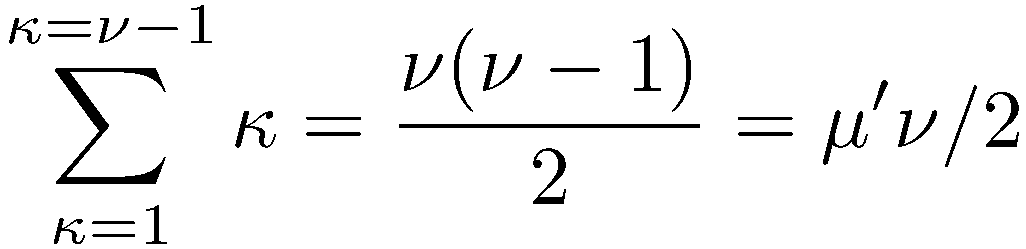
Αλγόριθμοι ένωσης-εύρεσης: γρήγορη ένωση
εύρεση(α) : ξεκινώντας από το α ακολουθούμε τους δείκτες μέχρι να βρούμε
βρούμε αντικείμενο κ τέτοιο ώστε
· επιστρέφουμε την τιμή κ.
ένωση(α,β) : εκτελούμε κ←εύρεση(α) και λ ←εύρεση(β) · θέτουμε
Ιδιότητα: Για ν αντικείμενα και μ≥ν πράξεις ένωσης, ο αλγόριθμος γρήγορης ένωσης
μπορεί να χρειαστεί περισσότερες από μν/2 εντολές.
Απόδειξη: Η ακολουθία
ένωση(v-1,ν), ένωση(v-2,ν), ένωση(v-3,ν),… , ένωση(1,ν)
1
διατρέχει
δείκτες (από το v προς τη ρίζα).
5
6
7
8

Slide 69
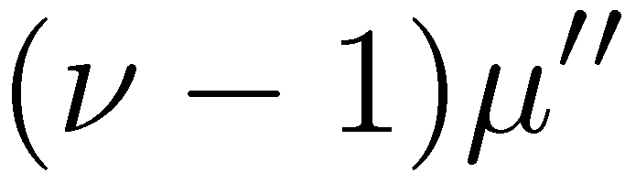
Αλγόριθμοι ένωσης-εύρεσης: γρήγορη ένωση
εύρεση(α) : ξεκινώντας από το α ακολουθούμε τους δείκτες μέχρι να βρούμε
βρούμε αντικείμενο κ τέτοιο ώστε
· επιστρέφουμε την τιμή κ.
ένωση(α,β) : εκτελούμε κ←εύρεση(α) και λ ←εύρεση(β) · θέτουμε
Ιδιότητα: Για ν αντικείμενα και μ≥ν πράξεις ένωσης, ο αλγόριθμος γρήγορης ένωσης
μπορεί να χρειαστεί περισσότερες από μν/2 εντολές.
Απόδειξη: Η ακολουθία
ένωση(v-1,ν), ένωση(v-2,ν), ένωση(v-3,ν),… , ένωση(1,ν)
1
διατρέχει
δείκτες (από το v προς τη ρίζα).
5
Για μ’’ ακόμα πράξεις του τύπου ένωση(ν,κ), έχουμε να διατρέξουμε
6
δείκτες τουλάχιστον.
7
Συνολικά έχουμε
8

Slide 70

1^{η} βελτίωση: σταθμισμένη γρήγορη ένωση
εύρεση(α) : ξεκινώντας από το α ακολουθούμε τους δείκτες μέχρι να βρούμε
βρούμε αντικείμενο κ τέτοιο ώστε
· επιστρέφουμε την τιμή κ.
Διατηρούμε μία ακόμα πληροφορία:
μέγεθος(α) = πλήθος αντικειμένων στο δέντρο με ρίζα α
ένωση(α,β) : εκτελούμε κ←εύρεση(α) και λ ←εύρεση(β) ·
Αν μέγεθος(κ) ≥ μέγεθος(λ), θέτουμε
κ
λ
λ
Διαφορετικά, θέτουμε
κ

Slide 71
1^{η} βελτίωση: σταθμισμένη γρήγορη ένωση
ένωση(α,β) : εκτελούμε κ←εύρεση(α) και λ ←εύρεση(β) ·
Αν μέγεθος(κ) ≥ μέγεθος(λ), θέτουμε
Διαφορετικά, θέτουμε
1
3
4
5
γράφημα
2
6
7
8
πίνακας
δέντρο ένωσης-εύρεσης
1
4
2
3
6
5
7
8

Slide 72
1^{η} βελτίωση: σταθμισμένη γρήγορη ένωση
ένωση(α,β) : εκτελούμε κ←εύρεση(α) και λ ←εύρεση(β) ·
Αν μέγεθος(κ) ≥ μέγεθος(λ), θέτουμε
Διαφορετικά, θέτουμε
1
3
4
5
γράφημα
2
6
7
8
πίνακας
δέντρο ένωσης-εύρεσης
1
4
2
3
6
5
7
μέγεθος(1)=3
μέγεθος(4)=5
8

Slide 73
1^{η} βελτίωση: σταθμισμένη γρήγορη ένωση
ένωση(α,β) : εκτελούμε κ←εύρεση(α) και λ ←εύρεση(β) ·
Αν μέγεθος(κ) ≥ μέγεθος(λ), θέτουμε
Διαφορετικά, θέτουμε
1
3
4
5
γράφημα
2
6
7
8
πίνακας
δέντρο ένωσης-εύρεσης
4
1
6
5
7
2
3
8

Slide 74
1^{η} βελτίωση: σταθμισμένη γρήγορη ένωση
ένωση(α,β) : εκτελούμε κ←εύρεση(α) και λ ←εύρεση(β) ·
Αν μέγεθος(κ) ≥ μέγεθος(λ), θέτουμε
Διαφορετικά, θέτουμε
Ας θεωρήσουμε την ακολουθία
ένωση(1,2), ένωση(3,4), ένωση(5,6), ένωση(7,8)
1
3
5
7
2
4
6
8

Slide 75
1^{η} βελτίωση: σταθμισμένη γρήγορη ένωση
ένωση(α,β) : εκτελούμε κ←εύρεση(α) και λ ←εύρεση(β) ·
Αν μέγεθος(κ) ≥ μέγεθος(λ), θέτουμε
Διαφορετικά, θέτουμε
Ας θεωρήσουμε την ακολουθία
ένωση(1,2), ένωση(3,4), ένωση(5,6), ένωση(7,8)
ένωση(1,3), ένωση(5,7)
1
5
2
3
6
7
4
8

Slide 76
1^{η} βελτίωση: σταθμισμένη γρήγορη ένωση
ένωση(α,β) : εκτελούμε κ←εύρεση(α) και λ ←εύρεση(β) ·
Αν μέγεθος(κ) ≥ μέγεθος(λ), θέτουμε
Διαφορετικά, θέτουμε
Ας θεωρήσουμε την ακολουθία
ένωση(1,2), ένωση(3,4), ένωση(5,6), ένωση(7,8)
ένωση(1,3), ένωση(5,7)
ένωση(1,5)
1
2
3
5
4
6
7
8

Slide 77
1^{η} βελτίωση: σταθμισμένη γρήγορη ένωση
ένωση(α,β) : εκτελούμε κ←εύρεση(α) και λ ←εύρεση(β) ·
Αν μέγεθος(κ) ≥ μέγεθος(λ), θέτουμε
Διαφορετικά, θέτουμε
Ομοίως, για
ένωση(9,10), ένωση(11,12), ένωση(13,14), ένωση(15,16)
ένωση(9,11), ένωση(13,15)
ένωση(9,13)
1
9
2
3
5
10
11
13
4
6
7
12
14
15
8
16

Slide 78
1^{η} βελτίωση: σταθμισμένη γρήγορη ένωση
ένωση(α,β) : εκτελούμε κ←εύρεση(α) και λ ←εύρεση(β) ·
Αν μέγεθος(κ) ≥ μέγεθος(λ), θέτουμε
Διαφορετικά, θέτουμε
ένωση(1,9)
1
2
3
5
9
4
6
7
10
11
13
8
12
14
15
16

Slide 79

1^{η} βελτίωση: σταθμισμένη γρήγορη ένωση
ένωση(α,β) : εκτελούμε κ←εύρεση(α) και λ ←εύρεση(β) ·
Αν μέγεθος(κ) ≥ μέγεθος(λ), θέτουμε
Διαφορετικά, θέτουμε
ο μέγιστος αριθμός των δεικτών
μέχρι τη ρίζα είναι
1
2
3
5
9
4
6
7
10
11
13
8
12
14
15
16

Slide 80
1^{η} βελτίωση: σταθμισμένη γρήγορη ένωση
ένωση(α,β) : εκτελούμε κ←εύρεση(α) και λ ←εύρεση(β) ·
Αν μέγεθος(κ) ≥ μέγεθος(λ), θέτουμε
Διαφορετικά, θέτουμε
Ιδιότητα: Για ν αντικείμενα, ο αλγόριθμος σταθμισμένης γρήγορης ένωσης
δημιουργεί δέντρα με ύψος το πολύ

Slide 81

1^{η} βελτίωση: σταθμισμένη γρήγορη ένωση
ένωση(α,β) : εκτελούμε κ←εύρεση(α) και λ ←εύρεση(β) ·
Αν μέγεθος(κ) ≥ μέγεθος(λ), θέτουμε
Διαφορετικά, θέτουμε
Ιδιότητα: Για ν αντικείμενα, ο αλγόριθμος σταθμισμένης γρήγορης ένωσης
δημιουργεί δέντρα με ύψος το πολύ
Απόδειξη:
Με επαγωγή.
Για v=2 είναι προφανές ότι ισχύει.
Έστω ότι μια πράξη ένωσης συνδυάζει σύνολα Α και Β με μέγεθος
B
A
Ο αριθμός των δεικτών έως τη ρίζα του δέντρου για τα στοιχεία του A
είναι

Slide 82

2^{η} βελτίωση: συμπίεση διαδρομής
εύρεση(α) : ξεκινώντας από το α ακολουθούμε τους δείκτες μέχρι να βρούμε
βρούμε τη ρίζα κ του δέντρου. Για κάθε αντικείμενο χ που συναντούμε,
θέτουμε
Τέλος επιστρέφουμε την τιμή κ.

Slide 83
2^{η} βελτίωση: συμπίεση διαδρομής
εύρεση(α) : ξεκινώντας από το α ακολουθούμε τους δείκτες μέχρι να βρούμε
βρούμε τη ρίζα κ του δέντρου. Για κάθε αντικείμενο χ που συναντούμε,
θέτουμε
Τέλος επιστρέφουμε την τιμή κ.
1
1
εύρεση(16)
2
3
5
9
2
3
5
9
13
15
16
4
6
7
10
11
13
4
6
7
10
11
14
8
12
14
15
8
12
16
Ο χρόνος εκτέλεσης για οποιαδήποτε ακολουθία μ≥ν πράξεων εύρεσης-ένωσης με ν αντικείμενα είναι σχεδόν γραμμική συνάρτηση των μ, v.

Slide 84


2^{η} βελτίωση: συμπίεση διαδρομής
εύρεση(α) : ξεκινώντας από το α ακολουθούμε τους δείκτες μέχρι να βρούμε
βρούμε τη ρίζα κ του δέντρου. Για κάθε αντικείμενο χ που συναντούμε,
θέτουμε
Τέλος επιστρέφουμε την τιμή κ.
1
1
εύρεση(16)
2
3
5
9
2
3
5
9
13
15
16
4
6
7
10
11
13
4
6
7
10
11
14
8
12
14
15
8
12
16
Ο χρόνος εκτέλεσης για οποιαδήποτε ακολουθία μ≥ν πράξεων εύρεσης-ένωσης με ν αντικείμενα είναι σχεδόν γραμμική συνάρτηση των μ, v.
Χρόνος εκτέλεσης : , όπου η αντίστροφη συνάρτηση
Ackerman

Slide 85




Συνάρτηση Ackerman
Η συνάρτηση Ackerman ορίζεται ως εξής
Η συνάρτηση είναι αντίστροφη της
αυξάνει με πάρα πολύ αργό ρυθμό!
Π.χ. για

Slide 86


2^{η} βελτίωση: συμπίεση διαδρομής
εύρεση(α) : ξεκινώντας από το α ακολουθούμε τους δείκτες μέχρι να βρούμε
βρούμε τη ρίζα κ του δέντρου. Για κάθε αντικείμενο χ που συναντούμε,
θέτουμε
Τέλος επιστρέφουμε την τιμή κ.
Ο χρόνος εκτέλεσης για οποιαδήποτε ακολουθία μ≥ν πράξεων εύρεσης-ένωσης με ν αντικείμενα είναι σχεδόν γραμμική συνάρτηση των μ, v.
Χρόνος εκτέλεσης : , όπου η αντίστροφη συνάρτηση
Ackerman
Μια εντολή εύρεσης ή ένωση μπορεί να πάρει χρόνο
στη χειρότερη περίπτωση, ωστόσο…
ακόμα και στη χειρότερη δυνατή ακολουθία μια λειτουργία εύρεσης ή ένωσης
παίρνει χρόνο κατά μέσο όρο

Slide 87
2^{η} βελτίωση: συμπίεση διαδρομής
εύρεση(α) : ξεκινώντας από το α ακολουθούμε τους δείκτες μέχρι να βρούμε
βρούμε τη ρίζα κ του δέντρου. Για κάθε αντικείμενο χ που συναντούμε,
θέτουμε
Τέλος επιστρέφουμε την τιμή κ.
Ο χρόνος εκτέλεσης για οποιαδήποτε ακολουθία μ≥ν πράξεων εύρεσης-ένωσης με ν αντικείμενα είναι σχεδόν γραμμική συνάρτηση των μ, v.
Χρόνος εκτέλεσης : , όπου η αντίστροφη συνάρτηση
Ackerman
Μια εντολή εύρεσης ή ένωση μπορεί να πάρει χρόνο
στη χειρότερη περίπτωση, ωστόσο…
ακόμα και στη χειρότερη δυνατή ακολουθία μια λειτουργία εύρεσης ή ένωσης
παίρνει χρόνο κατά μέσο όρο
Αντισταθμιστική Ανάλυση

